Slide 1
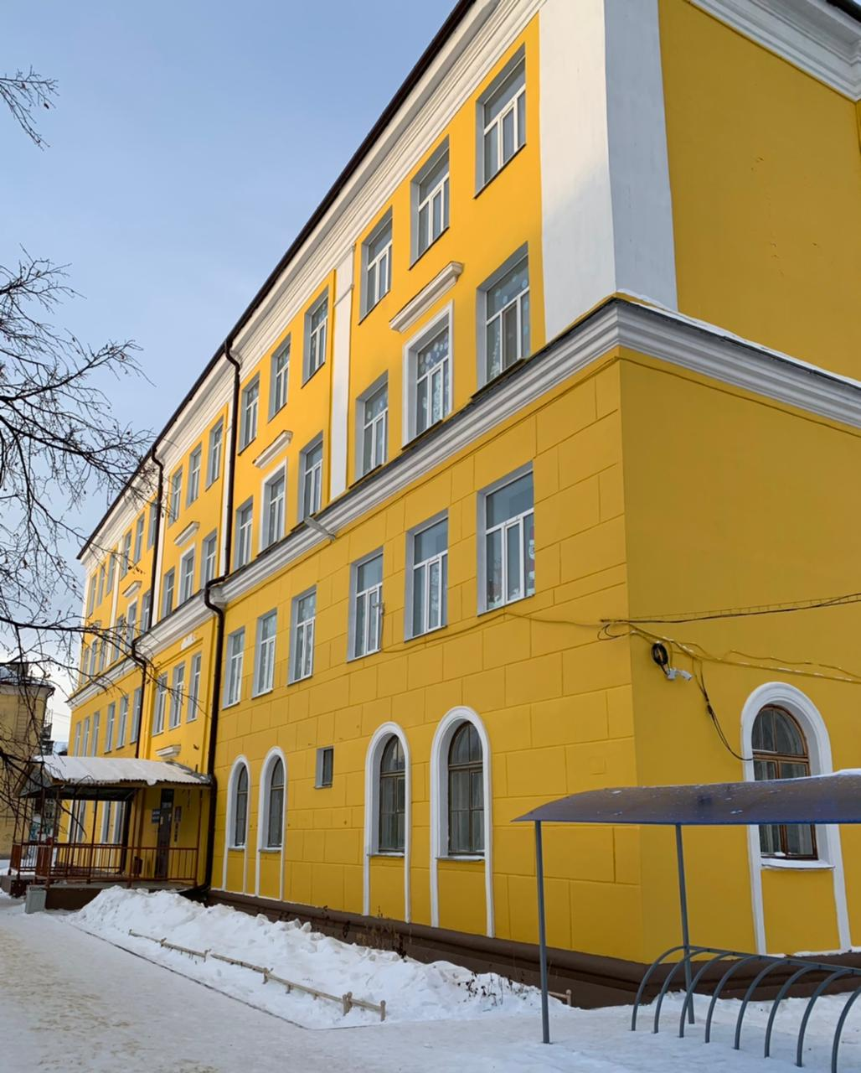
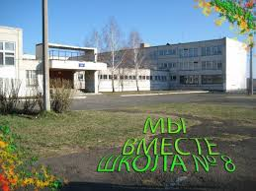
МАОУ ПГО «СОШ №8»
РАСПОЛАГАЕТСЯ В ДВУХ ЗДАНИЯХ:
ул. К.Маркса 12 ул. Челюскинцев 1 начальная школа основная и средняя школа

Slide 2
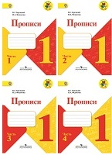
Учебники для 1 класса «Школа России» выдаются образовательным учреждением

Slide 3
Учебный план 1 класса
Учебный предмет | Количество часов в неделю
Русский язык (письмо, обучение грамоте) | 5
Математика | 4
Литературное чтение | 4
Окружающий мир | 2
Технология | 1
Изобразительное искусство | 1
Музыка | 1
Физическая культура | 3
Внеурочная деятельность | 10

Slide 4
Режим обучения в 1 классе
Пятидневка
Начало уроков с 8.30 (первый звонок в 8.20)
До 15 сентября обучение в щадящем режиме до 11.00, далее до 14.00 (4 урок динамическая пауза)
Группа продленного дня до 16.00 (платные услуги по желанию родителей)
Для детей с ОВЗ коррекционно-развивающее сопровождение
Питание двухразовое (обед бесплатный)

Slide 5
Необходимый минимум знаний, умений и навыков при поступлении в первый класс
Ф.И.О. родителей
День рождения
Времена года, дни недели, части суток, право-лево
Уметь определять первый и последний звук в слове
Порядковый счет до 20…
Ориентироваться на листке бумаги, правильно держать ручку
Удерживать внимание на деятельности до 25-30 минут
Знать цвета, формы предметов
Знать обобщающие слова и их значение (деревья, животные, посуда, транспорт, одежда и др.)
Уметь строить рассказ с временной последовательностью событий, описательный рассказ
Следить за своим внешним видом и знать свои вещи

Slide 6
«Быть готовым к школе – не значит уметь читать, писать и считать. Быть готовым к школе – значит быть готовым всему этому научиться»
Вегнер Л.А.

Slide 8
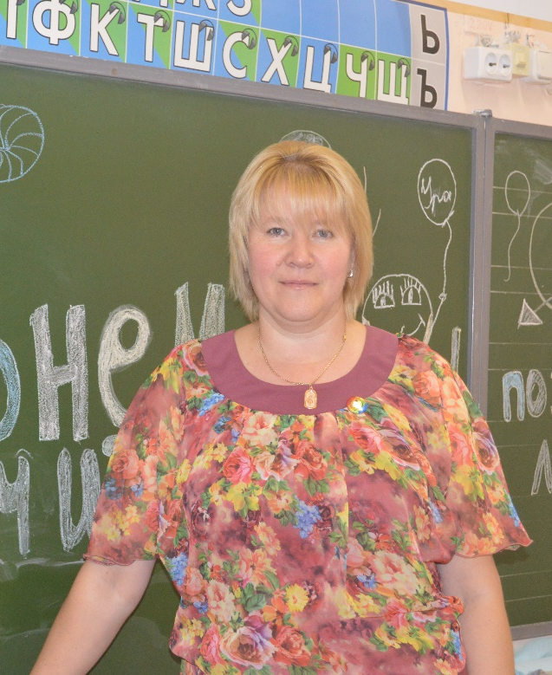
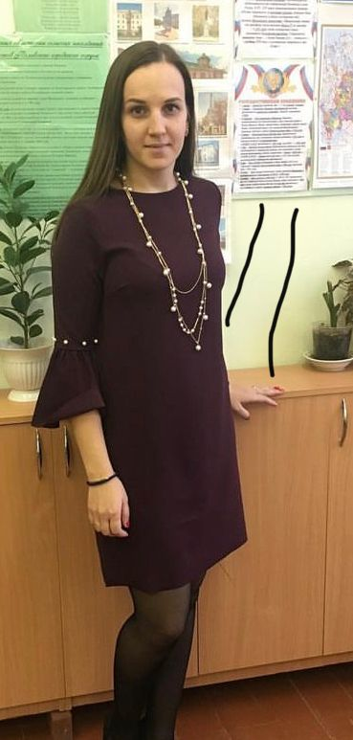
Невская
Елизавета
Михайловна
Строителева
Оксана
Павловна
Назарова
Светлана
Валерьевна

